Slide 1
Polykystoses rénales:
Que peut faire le chirurgien?
Pr Georges Karam
Urologie, Hôtel-Dieu, Nantes

Slide 2
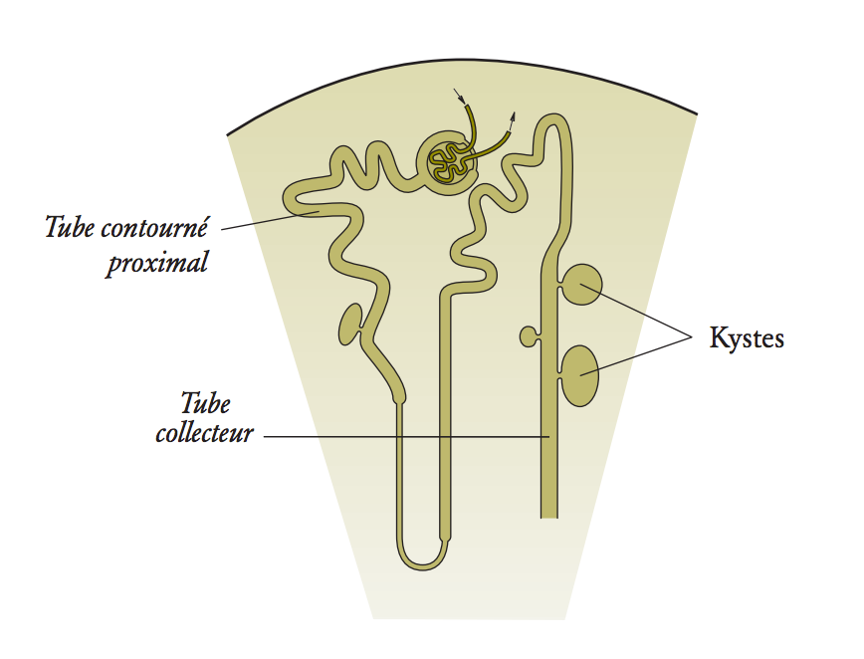

Slide 3
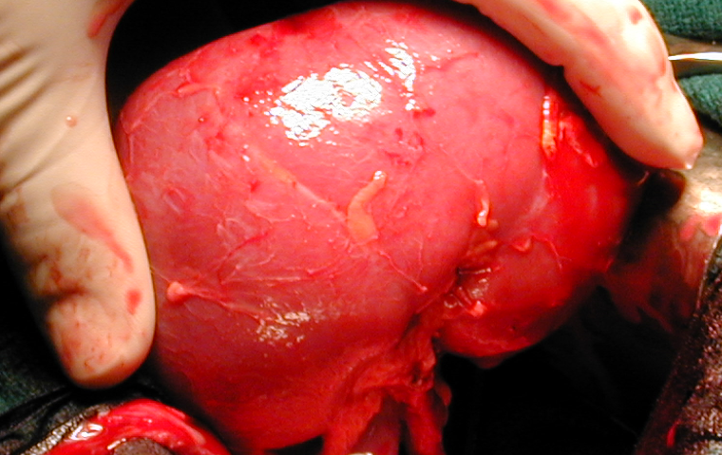

Slide 4
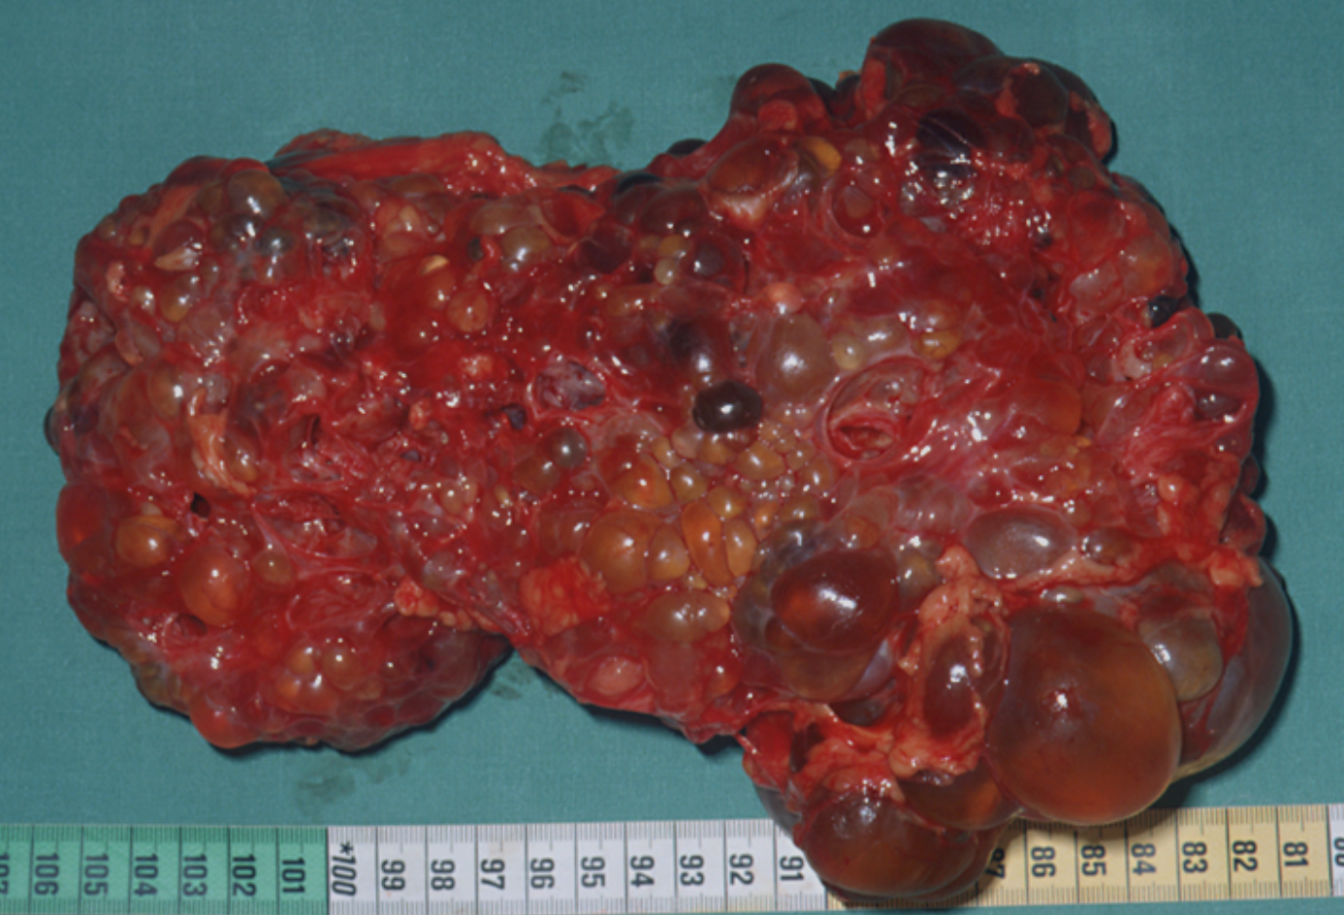
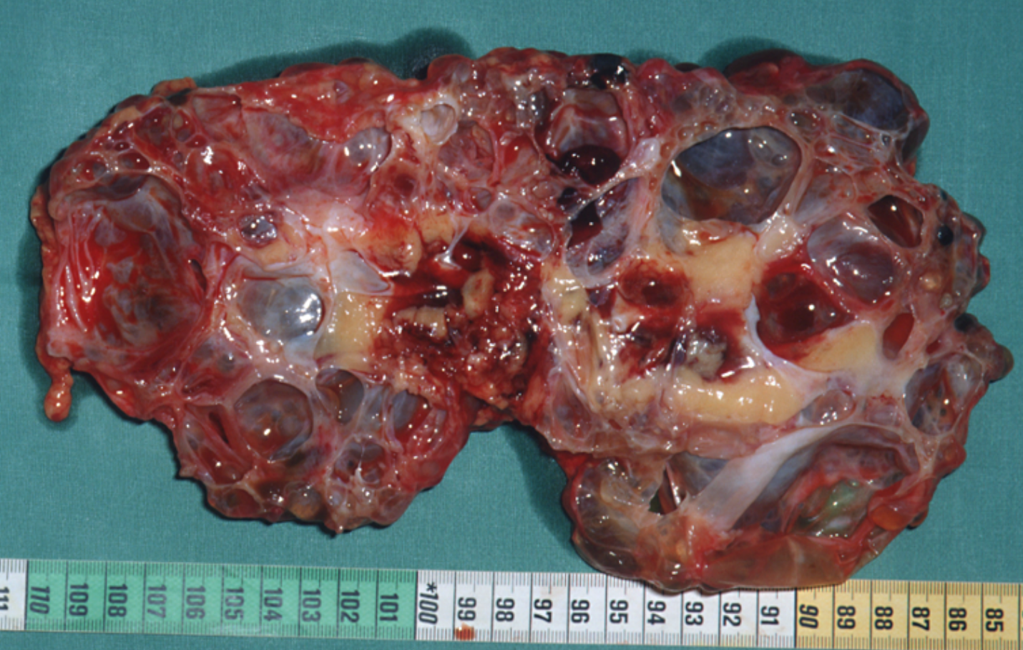
C’est quoi une Polykystose géante?

Slide 5
Conséquences
Augmentation Périmètre abdominal
  Déformation du corps
  Douleurs et troubles digestifs
Modification statique vertébrale
Troubles respiratoires

Slide 6
Problèmes soulevés par les reins polykystiques
Avant l’installation d l’IRT
Patients en dialyse
Patients transplantés

Slide 7
Avant l’installation d l’IRT
Hématuries:
  Rupture kyste
  Calcul acide urique
  Rarement tumeur : Indication de néphrectomie et risque de mise en dialyse

Slide 8
Douleurs et Infections
Infections urinaires surtout chez la femme
  Infections des kystes
    Ponction?
Douleurs
  Mécanismes mal connus
    Aiguës : Saignement dans un kyste, CN?
    Chroniques : Volume

Slide 9
Cela dépend aussi du type de transplantation

Slide 10
Donneur en mort encéphalique
Difficile à planifier
Néphrectomie en un seul temps
  Chirurgie plus longue
  Risque de complications plus élevé

Slide 11
Donneur vivant
Facile à planifier
Néphrectomie en un seul temps
  Chirurgie plus longue
  Risque de complications plus élevé
Chirurgie 2 à 4 semaines plus tôt
  Dialyse courte plus facile à gérer

Slide 12
Patients dialysés

Slide 13
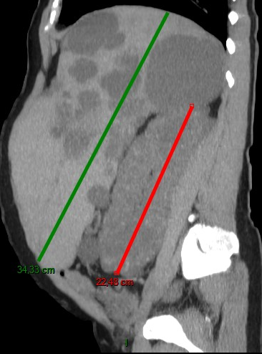
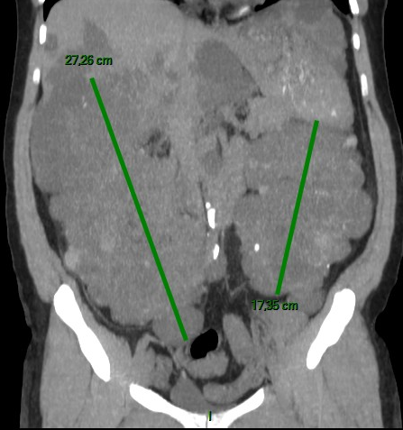
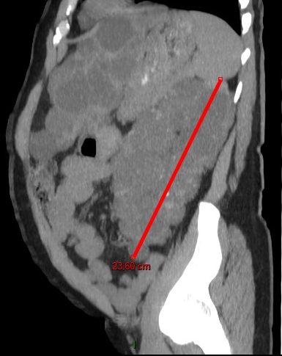
Quand proposer une néphrectomie?
  Bilatérale : A proscrire
  Taille très importante gênant la transplantation

Slide 14
Après la transplantation:
Quand et Pourquoi?
Confort
Symptômes : douleur…
Esthétique…

Slide 15
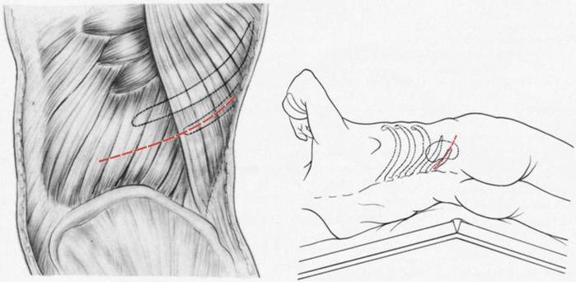
Quel type de chirurgie?
Classiquement lombotomie ou Voie antérieure
  Délabrante mais sûre et efficace

Slide 16
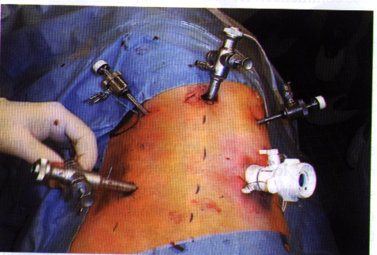
Quel type de chirurgie?
Lomboscopie
  Moins délabrante mais plus exigeante

Slide 17
Quel type de chirurgie?
Ponction d’un kyste et alcoolisation
  Contrôle échographique
  Efficacité?
    Soulage les douleurs
    Améliore confort momentanément
    D’autres kystes prennent la place

Slide 18
Embolisation?

Slide 19
Mêmes indications
Mêmes conséquences
Complications différentes

Slide 20
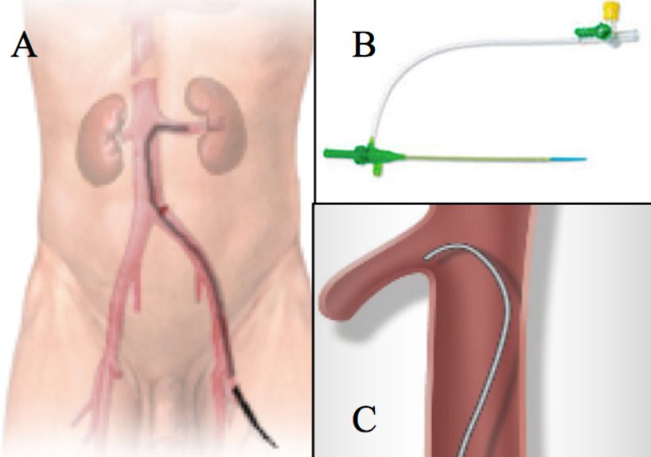

Slide 21
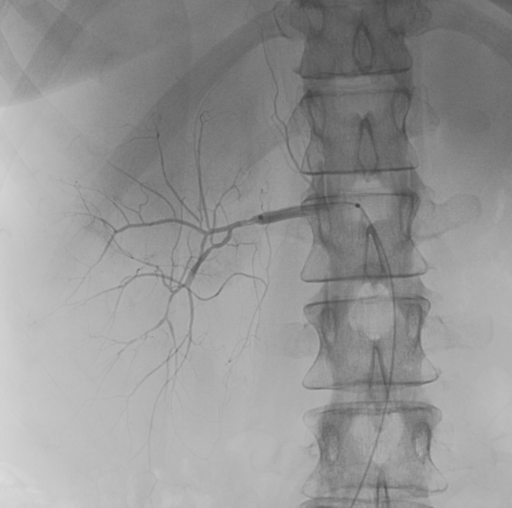
Embolisation artérielle

Slide 22
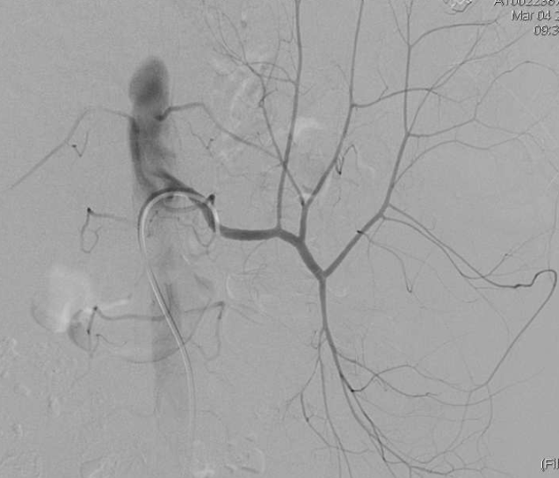
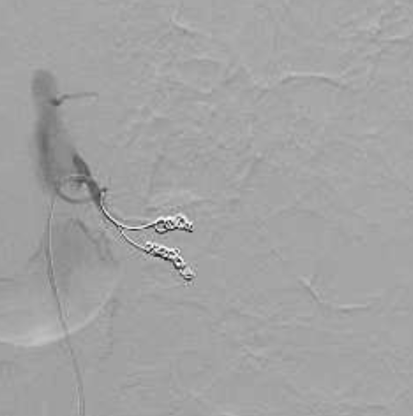
Avant
Coils
Après
Cathéter d’embolisation

Slide 23
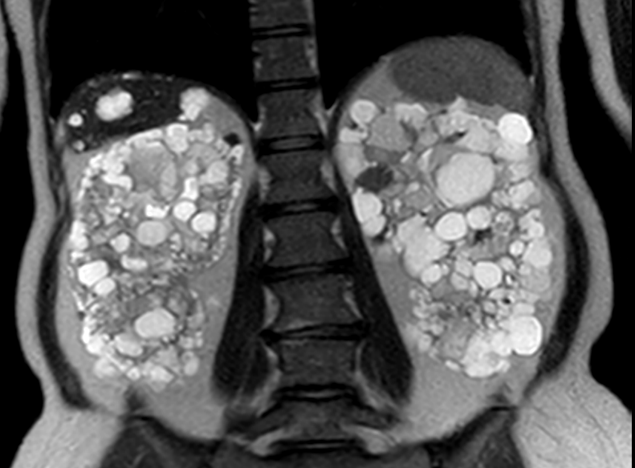

Slide 24
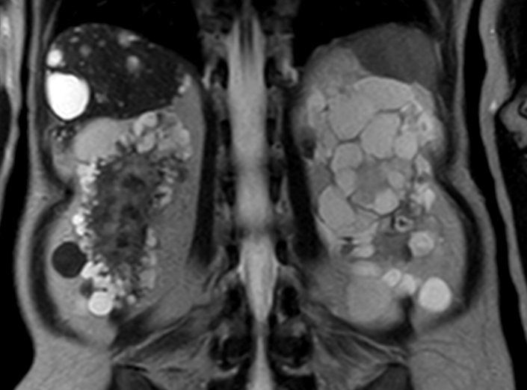
Post Embolisation

Slide 25
Post embolisation
Douleurs
  Antalgiques morphiniques
  Corticoïdes 1mg/kg/j pendant 3 jours
    Suis on diminue les doses (10 à 15 jours)
Fièvre modérée

Slide 26
Et la transplantation?
Polykystose = 1ère cause urologique d’IRT
  Transplantation Rénale seule?
  Transplantation combinée Rein-Foie?

Slide 27
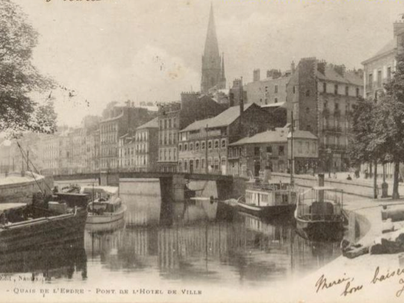
Merci

